Slide 1

Modul 8: Social baggrund og chanceulighed
Forløb: Identitetsdannelse i en verden med sociale medier
Notes:
Nævn primær og sekundær socialisering

Slide 2
Overblik over identitetsdannelsesforløbet
Ziehe og Giddens – opstart af forløb. Sociologiske teorier
Fear of missing out på sociale medier (FOMO og JOMO)
Højhastighedssamfundet
Digitale børn. Sociale medier giver stress
Flere unge bliver ramt af en depression
I dag: Hvad gør sociale medier ved unge (Frontstage vs. Backstage) Erving Goffman
Sociale medier gør os ensomme – modelopbygning. Årsagsforklaringer
I dag: Social baggrund og chance ulighed

Slide 3
Struktur for timen
Aktuelt
Læsning
Gennemgang af teorier fra lektien
Musikvideoer – Social arv
Rapportarbejde

Slide 4
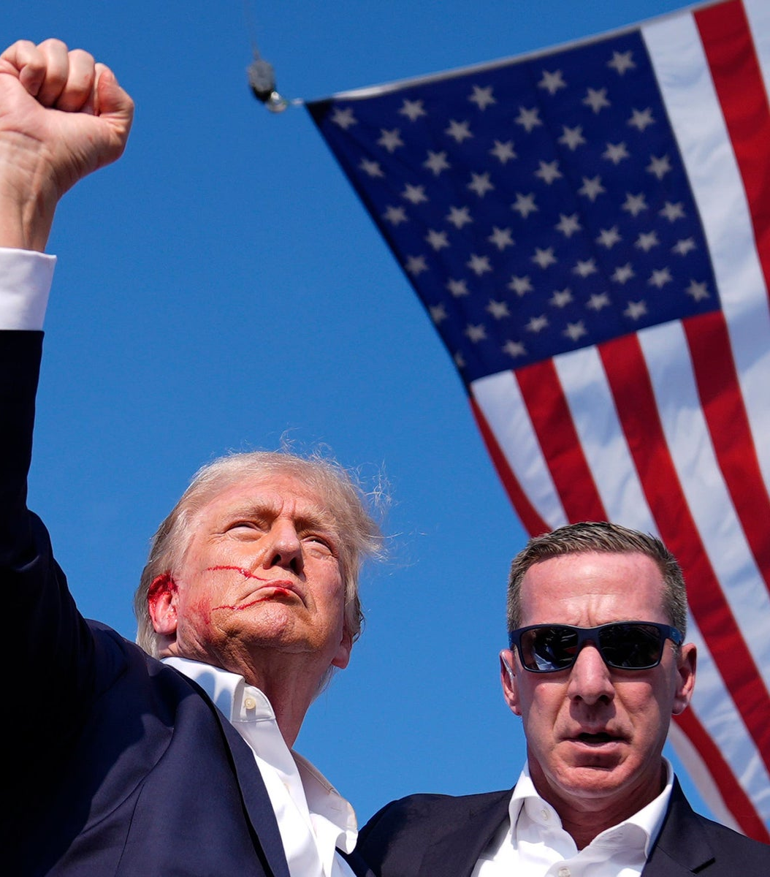
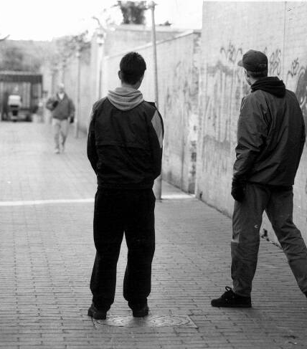
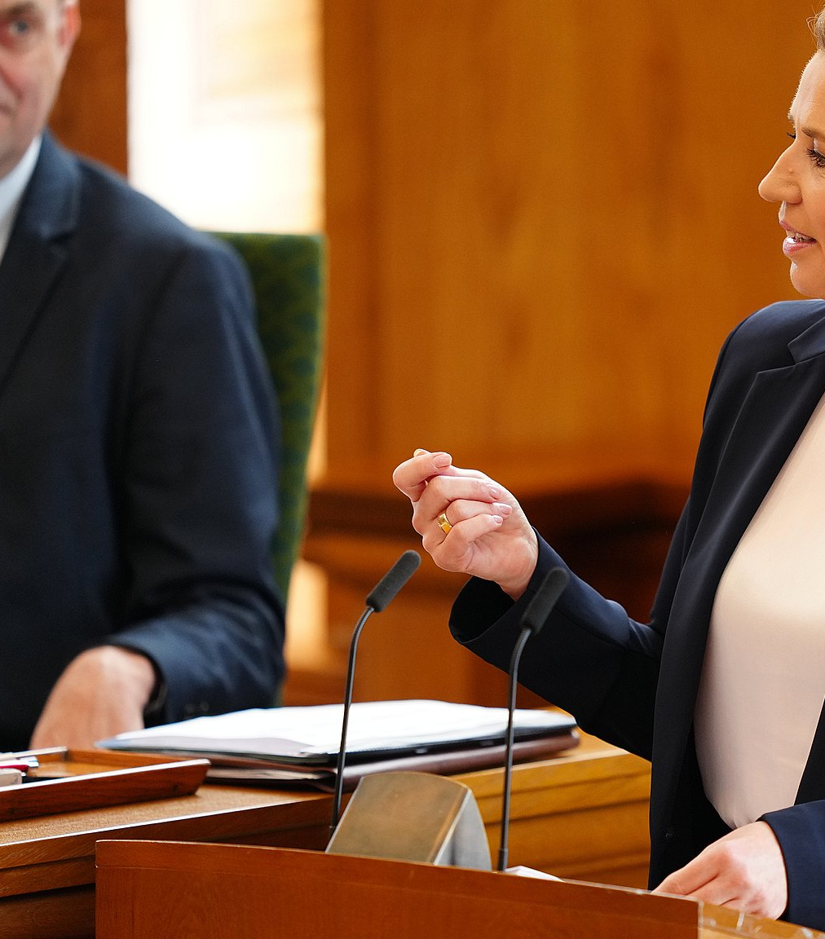
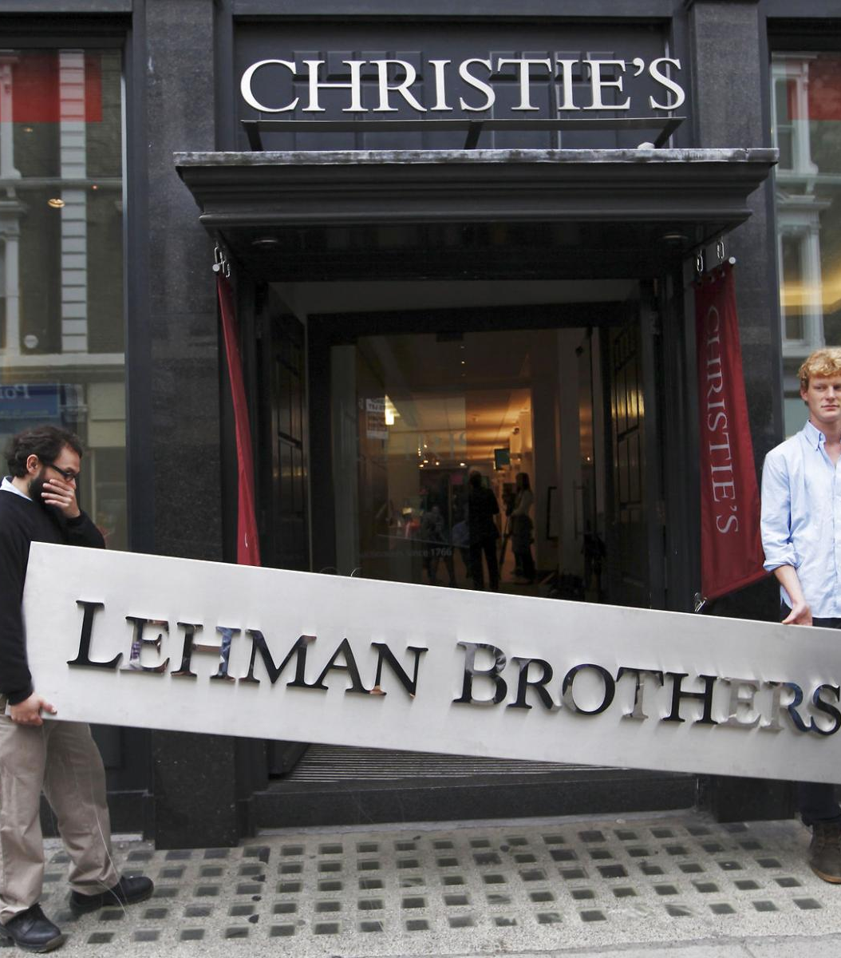

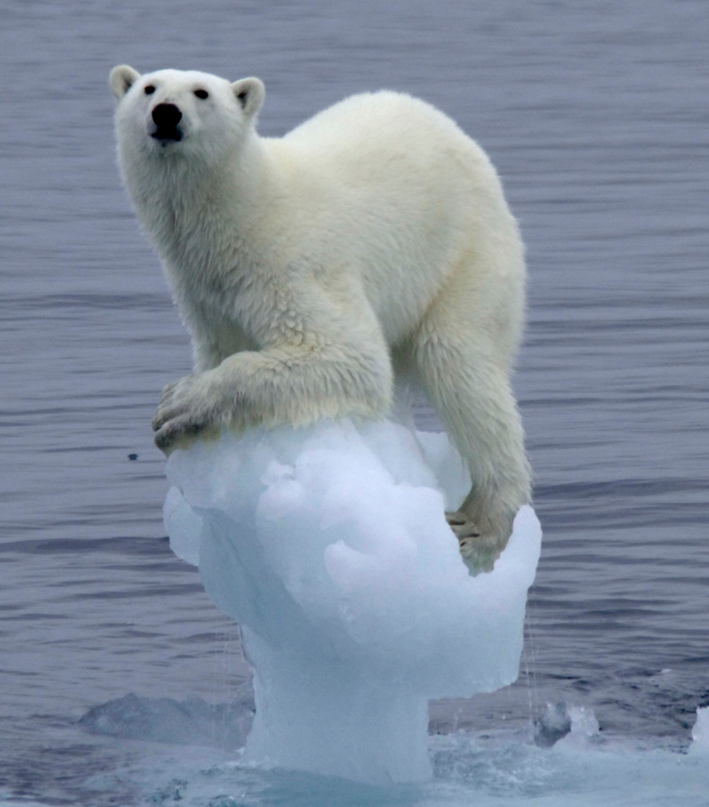

Aktuelt i samfundsfag SAMFUNDSFAG

Slide 5
Social Arv I
Begrebet social arv handler om overførslen af livsvilkår fra forældre til børn.
Man kan tale om både negativ og positiv social arv, men fokus har mest været rettet mod den negative sociale arv.
  Børn, hvis forældre ikke har nogen uddannelse, og som derfor heller ikke får en uddannelse.
  Overførsel af sociale problemer og belastende livsomstændigheder fra generation til generation.

Slide 6

Social arv II
Begrebet social arv er problematisk, da det antyder, at et barn, der vokser op i et belastet miljø, også selv bliver belastet, f.eks. udvikler kriminel adfærd, hvis forældrene er kriminelle. Denne antagelse er for firkantet, og det er mere korrekt at anvende begrebet risikofaktorer.
1
Risikofaktorer
I stedet for at tale om social arv, er det mere præcist at fokusere på risikofaktorer i opvækstmiljøet, der kan skabe problemer for barnet senere i tilværelsen.
2
Mønsterbryder
Begrebet mønsterbryder fokuserer på individet og dets evne til at bryde med den sociale arv.

Slide 7
Teorier om betydningen af social baggrund
I har nu ansvaret for forskellige teorier + pointer på tavlen:
Pierre Bourdieu: Hvad er habitus?, Hvad er økonomisk, kulturel og social kapital? Og forklar begrebet felt? (side 1-2)
Anthony Giddens aftraditionalisering + Redegør for Thomas Ziehes kulturelle frisættelse og formbarhed? (side 2)
Forklar Axel Honneths tanker om anerkendelse og de tre sfærer (private, retslige og solidariske) (side 2-3)

Slide 8
City2 musik – ”Hva glor du på?”
https://www.youtube.com/watch?v=YkQsBX-ADiU
https://genius.com/Orgi-e-city2musik-hva-glor-du-pa-lyrics
Hvilke begreber fra dagens lektie kan vi koble på ”Hva Glor du på?”
Notes:
Forsøg med udgangspunkt i videoerne at bruge så mange begreber som muligt. I City2musik kan teksten med fordel anvendes.
- noter: social arv, kapitalbegreberne, habitus, felt, formbarhed og kulturel frisættelse (sangen er skrevet af Orgi-E, medlem af Suspekt, der stammer fra Albertslund som vel i skrivende stund et af Danmarks mest feterede bands med arena-tour og idol-dokumentar-programmer på DR og TV2).

Slide 9
Jonah Blacksmith - Dandelion
https://www.youtube.com/watch?v=Q3CTq-HURCw
Hvilke begreber fra dagens lektie kan vi koble på ”Dandelion”?

Slide 10
Ny rapport: Stigende mental mistrivsel hos de 10-24-årige
To og to eller individuelt
Undersøg, hvad der kan udledes af den stigende mentale mistrivsel hos de unge?
Inddrag:
Figur 3.1.2, 3.1.3 Figur 5.4.1 (s.208), figur 5.4.5
+
Selvvalgte figurer

